Slide 1
Niveau 1 · Deel 01
Domain-Driven Design — deel 1
Wat DDD is, en wanneer je het niet nodig hebt — Niveau 1: fundament · voorbereiding op de iSAQB Advanced-module DDD

Slide 2
Voordat we beginnen
Deze cursus bereidt voor op de iSAQB Advanced-module Domain-Driven Design.
Zij vervangt geen erkende training en levert zelf geen certificaat op.
De module levert credit points voor CPSA-Advanced Level (CPSA-A).
Alle formuleringen en figuren hier zijn van Ductus.

Slide 3
Een team bouwt een systeem met precies de patronen uit het boek.
Aggregates. Domain events. Bounded contexts. Het complete instrumentarium.
Het onderdeel dat ze bouwen is een lijstje met vijf velden dat nooit verandert.
Wat is hier misgegaan?
*(Antwoorden op de flap. We komen er in deel 10 op terug.)*

Slide 4
Waar we het over gaan hebben
Wat Domain-Driven Design is — en wat niet
Waarom DDD een investering is, geen standaardaanpak
De complexiteitstoets: wanneer wél, wanneer niet
Daans eerste week bij het Nabestaandenloket

Slide 5
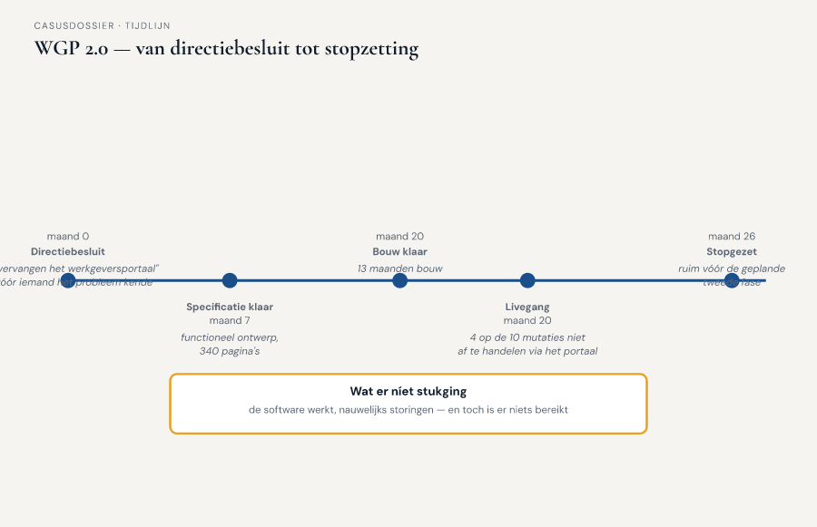
Figuur C-1
tijdlijn WGP 2.0

Slide 6
WGP 2.0, in het kort
Opgeleverd. Werkt. Nauwelijks storingen.
Vier op de tien mutaties bleken niet te passen in het model.
Eén woord — "mutatie" — dekte vijf of zes verschillende dingen.

Slide 7
"Dat is in de kern een CRUD-systeem. Ik bouw een eerste versie in twee weken."
"Wat gebeurt er in jouw plan als er twee mensen zijn die allebei zeggen dat ze de partner waren?"
*Stilte.*

Slide 8
"Dat gebeurt bij ons ongeveer eens per twee maanden"
Willemijn Brugman, twaalf jaar Nabestaandenzaken.
Daan keek naar de database.
Niet naar het werk.

Slide 9
Wat Domain-Driven Design is
Een manier van software bouwen waarbij het domein leidend is
voor het ontwerp,
voortdurend getoetst aan de mensen die het domein uitoefenen.

Slide 10
Drie dingen die ertoe doen
Het domein is leidend — niet de database, niet het framework
Voortdurend getoetst — een doorlopend gesprek, geen eenmalige stap
Een manier van bouwen — geen verplichting voor elk stukje software

Slide 11
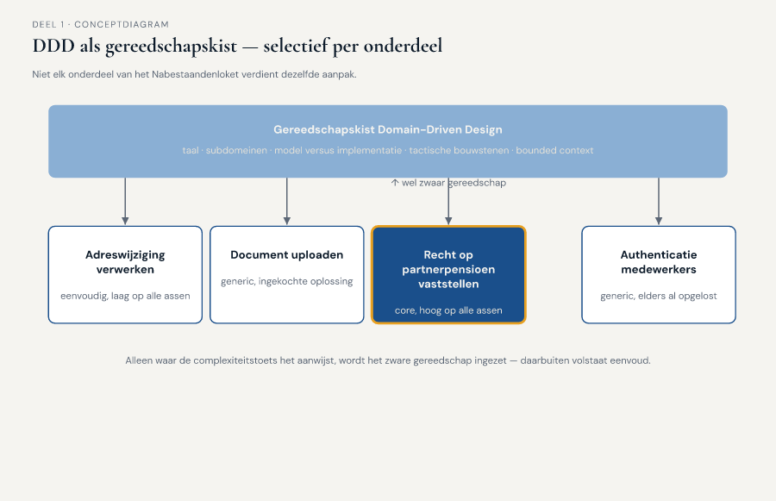
Figuur 1-1
DDD als gereedschapskist, selectief per onderdeel

Slide 12
Een investering, geen standaardaanpak
DDD kost tijd van domeinexperts.
DDD kost tijd van het ontwikkelteam.
DDD kost discipline om het model levend te houden.

Slide 13
Wanneer die investering loont
1. Het domein is complex genoeg
2. De software leeft lang genoeg
3. Er is winst bij gedeeld begrip tussen domein en techniek
Alle drie tegelijk — anders is DDD overkill.

Slide 14
Twee manieren om het fout te doen
Te veel DDD — zwaar gereedschap op een simpel probleem
Te weinig DDD — één plat woord voor vijf verschillende dingen
WGP 2.0 was de tweede.
Het risico ná WGP 2.0 is de eerste.

Slide 15
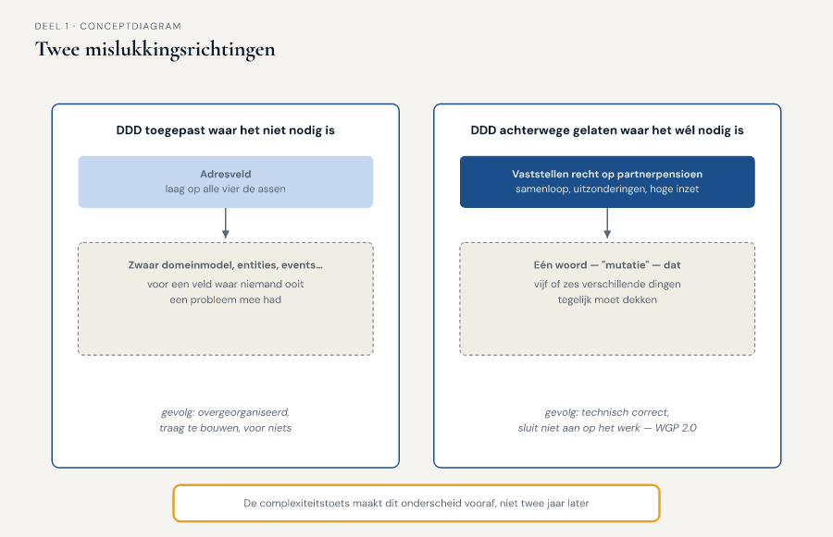
Figuur 1-2
Twee mislukkingsrichtingen naast elkaar

Slide 16
De werkvorm van dit deel
De complexiteitstoets
Bepaalt per domeinonderdeel — niet per systeem —
of DDD de investering waard is.

Slide 17
Vier assen
Domeincomplexiteit — regels, uitzonderingen, samenhang in het vakgebied zelf
Technische complexiteit — integraties, prestatie, beveiliging
Levensduur en veranderfrequentie — hoe lang, hoe vaak verandert het
Need for shared understanding — hoeveel rollen moeten het eens zijn, hoe duur is een misverstand

Slide 18
Wat de score betekent
Alle assen laag: eenvoudig bouwen.
Domeincomplexiteit + shared understanding hoog: kernterrein voor DDD.
Hoge technische complexiteit alleen: eerder een architectuurvraagstuk.

Slide 19
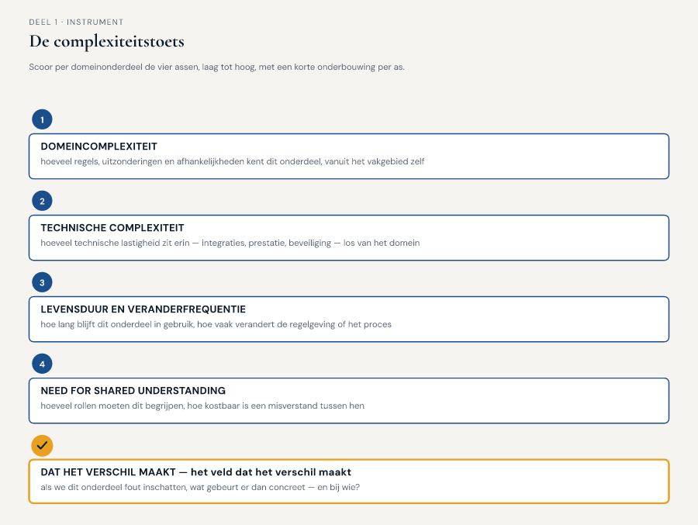
Figuur 1-3
Het invulblad — vier assen, twee voorbeeldscores uit het Nabestaandenloket

Slide 20
Veld 5: het veld dat het verschil maakt
Als we dit onderdeel fout inschatten,
wat gebeurt er dan concreet — en bij wie?
Van score naar consequentie.
Met een naam of rol erbij.

Slide 21
Voorbeeld: hoog
Vaststellen recht op partnerpensioen bij samenloop.
Alle vier assen hoog tot gemiddeld-hoog.
"Als Willemijn en de software er niet hetzelfde onder verstaan,
ontdekken we dat pas bij een bezwaar — en dan is het te laat."
— Saïda Fontein

Slide 22
Voorbeeld: laag
Correspondentieadres bijwerken tijdens de afhandeling.
Alle vier assen laag.
"Dit is het eerste instrument dat me vertelt
waar ik júist niet te veel tijd in moet stoppen."
— Rutger Zeeman

Slide 23
Opdracht 3
Voer de complexiteitstoets uit op twee eigen onderdelen:
één "zwaar", één "licht".
*(25 minuten, individueel)*

Slide 24
Opdracht 5: het gesprek
Daan wil in twee weken bouwen.
Willemijn heeft acht minuten om hem bij de toets te brengen —
zonder hem af te vallen.
*(Rollenspel, tweetallen)*

Slide 25
Terug naar de casus
Twee onderdelen getoetst:
partnerpensioen bij samenloop — hoog op alle assen
correspondentieadres — laag op alle assen
Daans tweewekenplan klopte voor het ene. Niet voor het andere.

Slide 26
De les
Niet "DDD overal".
Niet "DDD nergens".
DDD waar de complexiteitstoets het aanwijst.

Slide 27
De module
Voorbereidend op: domain, model en ubiquitous language
(iSAQB Advanced-module DDD, methodologisch gebied)
30 credit points voor CPSA-A · verzilverbaar alleen via erkende provider

Slide 28
Wat nog open staat
Willemijn, Saïda en Daan gebruiken hetzelfde woord — "dossier" —
voor drie verschillende dingen.
Voordat er één bouwsteen gekozen wordt, moet die taal scherp.

Slide 29
Volgende keer
Deel 2 — de taalkaart:
waar loopt de taal van het Nabestaandenloket uiteen,
en waar is dat het symptoom van een verborgen grens?

